Slide 1

CHÀO MỪNG CÁC EM
ĐẾN VỚI BUỔI HỌC HÔM NAY

Slide 2








KHỞI ĐỘNG

Slide 3






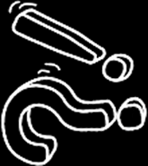



Bài 5
BẢNG CHIA 3

Slide 4





KHÁM PHÁ

Slide 5



3 x 4 = 12
12 : 3 = 4

Slide 6

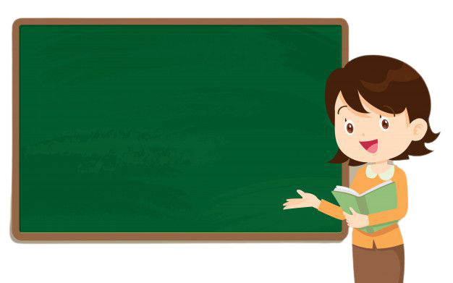

3 : 3 = 1
Nhận xét bảng chia 3
6 : 3 = 2
9 : 3 = 3
- Số bị chia
Số bị chialà các số thêm 3, từ 3 đến 30
12 : 3 = 4
15 : 3 = 5
18 : 3 = 6
- Số chia
- đều là 3
21 : 3 = 7
- Thương
- Thương là các số từ 1 đến 10
24 : 3 = 8
27 : 3 = 9
30 : 3 = 10

Slide 7
3 : 3 = 1
6 : 3 = 2
9 : 3 = 3
12 : 3 = 4
15 : 3 = 5
18 : 3 = 6
21 : 3 = 7
24 : 3 = 8
27 : 3 = 9
30 : 3 = 10

Slide 8



3 : 3 = 1
Nhẩm thuộc bảng chia 3
6 : 3 = 2
9 : 3 = 3
12 : 3 = 4
15 : 3 = 5
18 : 3 = 6
21 : 3 = 7
24 : 3 = 8
27 : 3 = 9
30 : 3 = 10

Slide 9
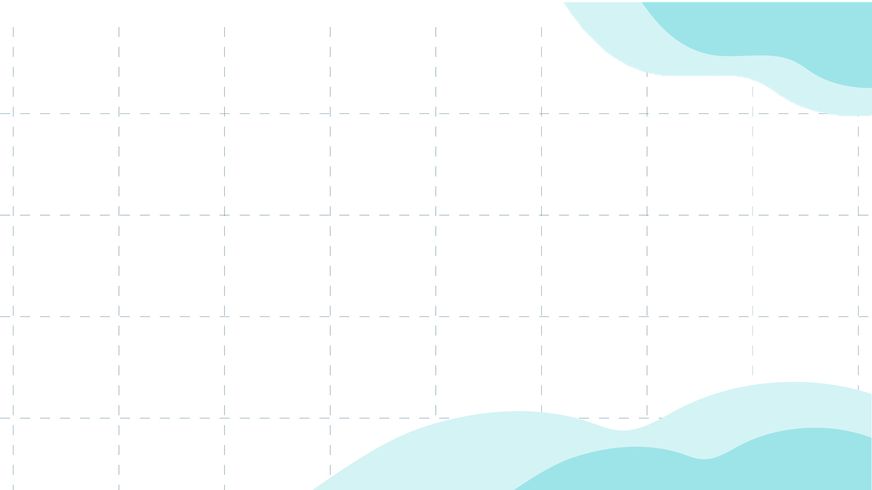


Hoạt động

Slide 10
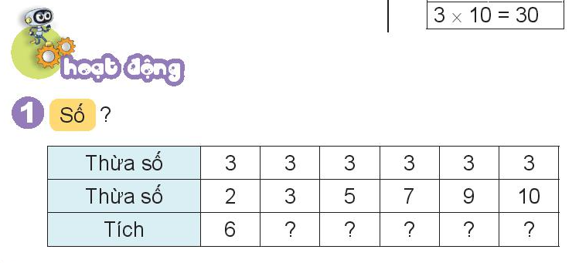
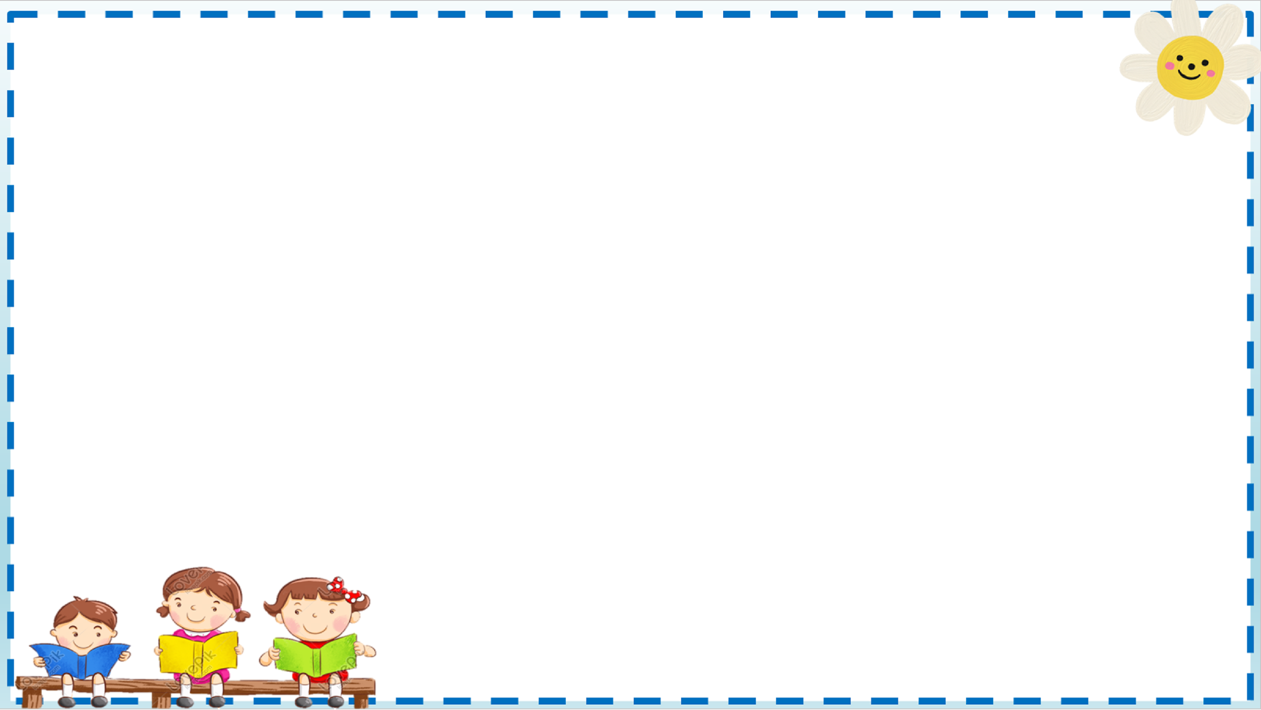
Làm vào
SGK
1
Số ?
Số bị chia | 6 | 12 | 15 | 21 | 24 | 30
Số chia | 3 | 3 | 3 | 3 | 3 | 3
Thương |  | ? | ? | ? | ? | ?
2

Slide 11
Để tìm thương ta lấy số bị chia chia cho số chia.
1
Số ?
Số bị chia | 6 | 12 | 15 | 21 | 24 | 30
Số chia | 3 | 3 | 3 | 3 | 3 | 3
Thương | 2 | ? | ? | ? | ? | ?
4
5
7
8
10

Slide 12

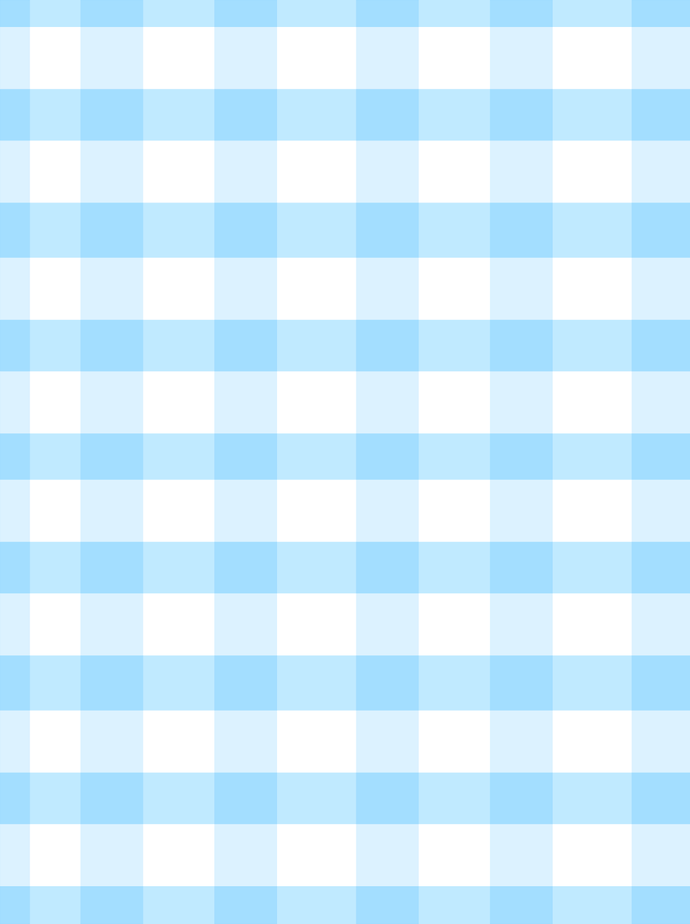

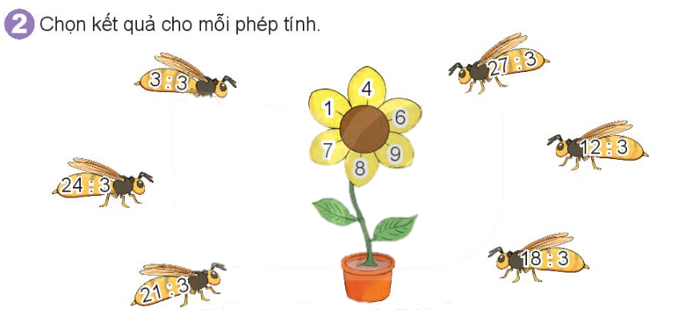
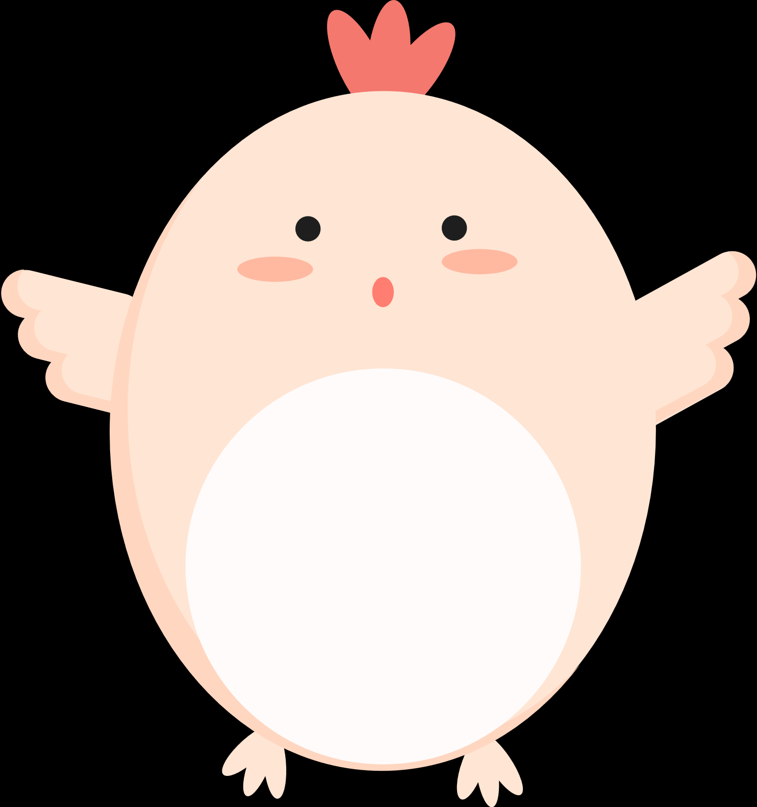



Làm vào
SGK
2
Chọn kết quả cho mỗi phép tính

Slide 13
2
Chọn kết quả cho mỗi phép tính

Slide 14




Luyện tập

Slide 15
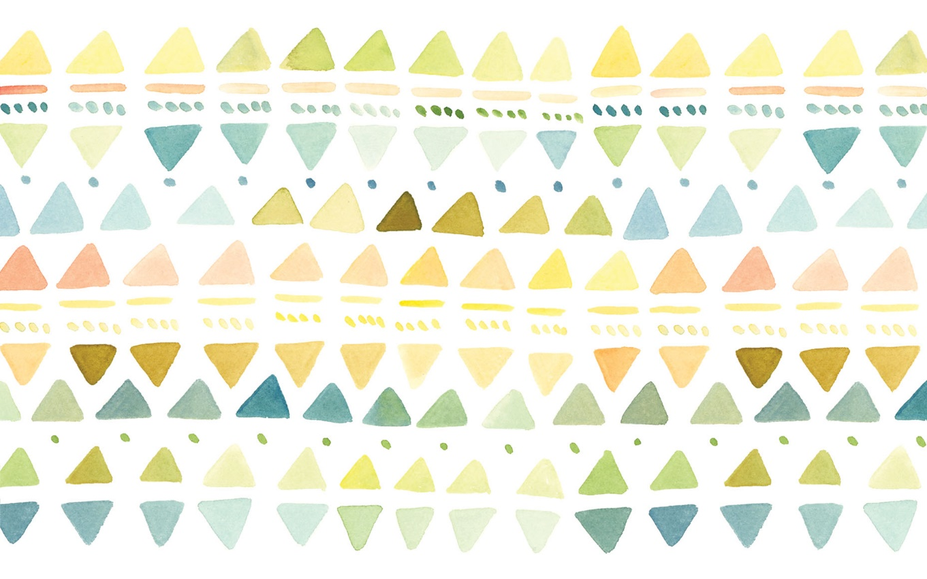
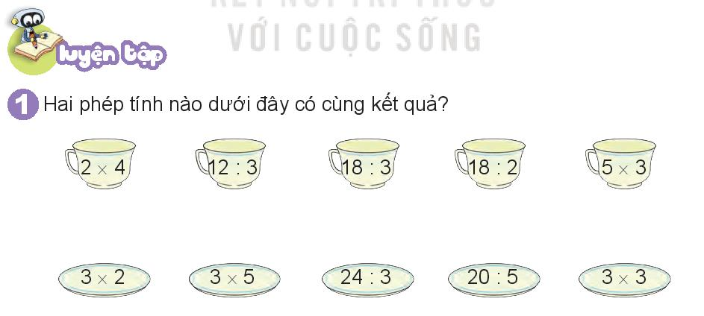
Làm vào SGK
1
Hai phép tính nào dưới đây có cùng kết quả

Slide 16
1
Hai phép tính nào dưới đây có cùng kết quả
8
6
9
15
4
15
8
4
9
6

Slide 17

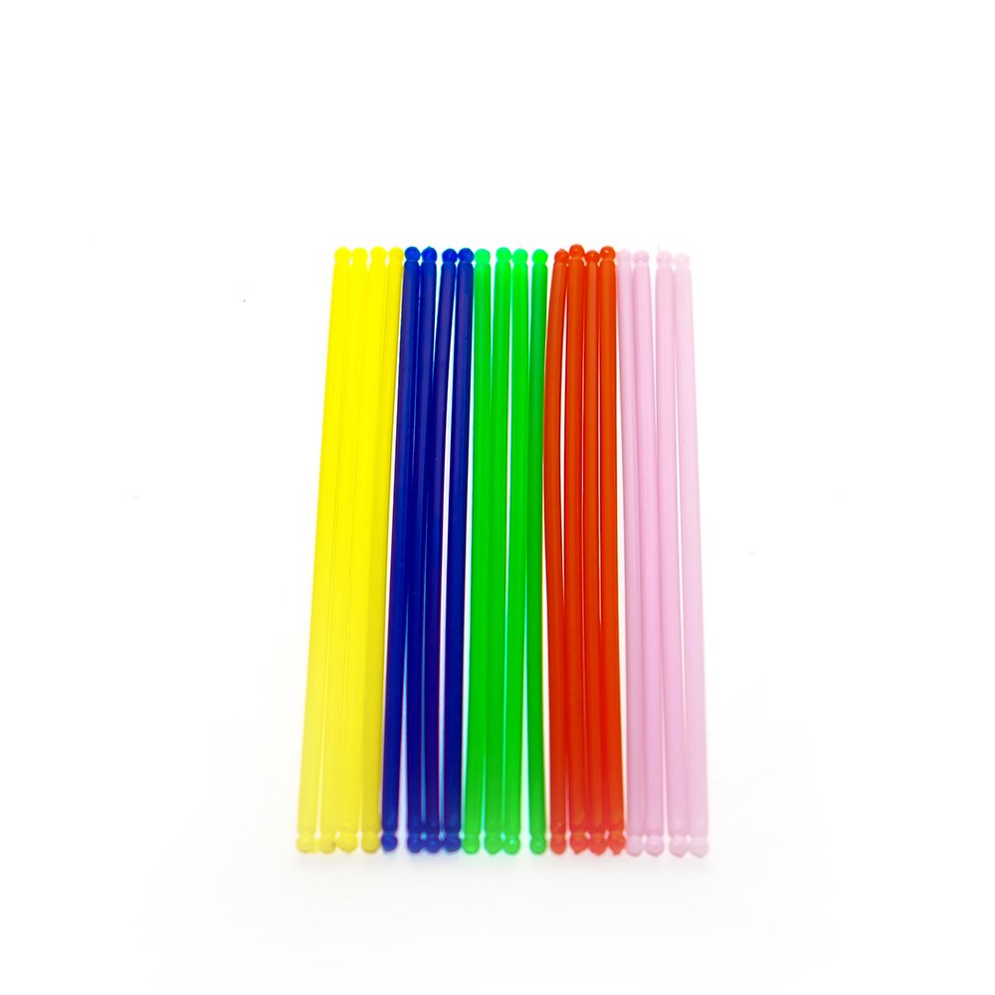
2
Chia đều 30 que tính thành 3 bó. Hỏi mỗi bó có bao nhiêu que tính?
Bài làm
Mỗi bó có số que tính là
30 : 3 = 10 (que tính)
Đáp số: 10 que tính
Các con làm vào vở nhé

Slide 18

VẬN DỤNG

Slide 19



* Tìm lá cho hoa *
9
8
27 : 3
18 : 3
5
15 : 3
9 : 3
3
24 : 3
6

Slide 20



Slide 21

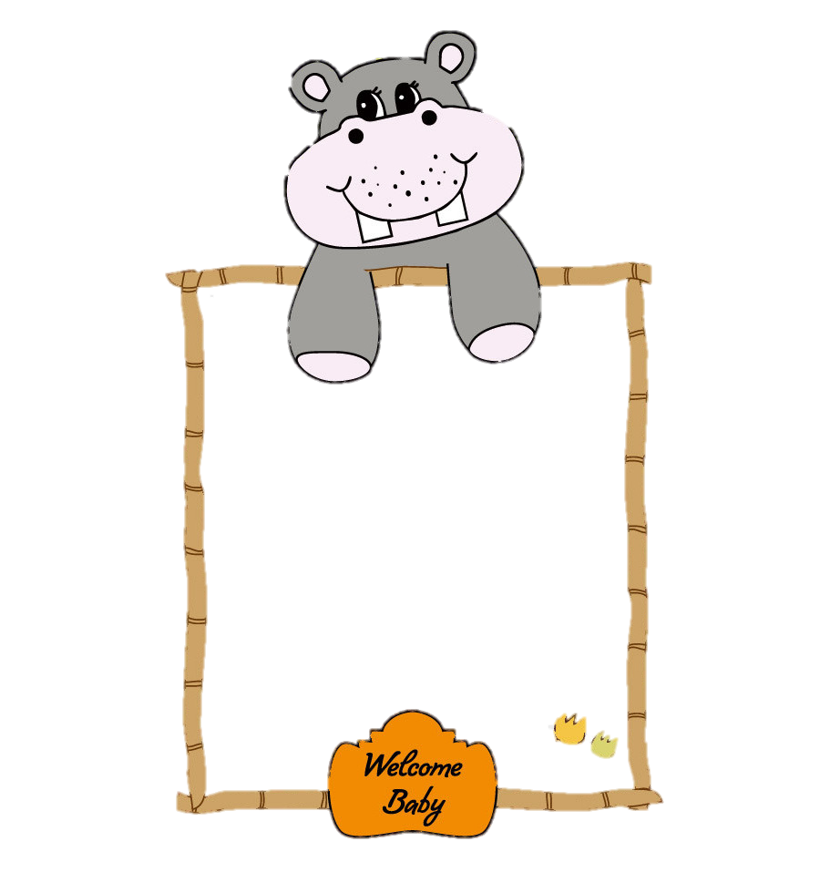

BẢNG NHÂN 3
3 X 1 = 3
3 X 2 = 6
3 X 3 = 9
3 X 4 = 12
3 X 5 = 15
3 X 6 = 18
3 X 7 = 21
3 X 8 = 24
3 X 9 = 27
3 X 10 = 30
BẢNG CHIA 3
3 : 3 = 1
6 : 3 = 2
9 : 3 = 3
12 : 3 = 4
15 : 3 = 5
18 : 3 = 6
21 : 3 = 7
24 : 3 = 8
27 : 3 = 9
30 : 3 = 10
Em dựa vào bảng nhân 3 để lập các phép tính chia 3.
?
?
?
?
?
?
Thảo luận nhóm đôi
?
?
?
?
?
?
?
?
?
?
?
?
?
?

Slide 22













TRÒ CHƠI
CÂU CÁ
8
6
8
4
3

Slide 23
3 x 4 =?
12
6
12
21
7

Slide 24
3 x 2 =?
6
1
3
6
2

Slide 25
3 x 7 =?
21
21
10
4
12

Slide 26

3 x 10 =?
30
7
10
30
3

Slide 27
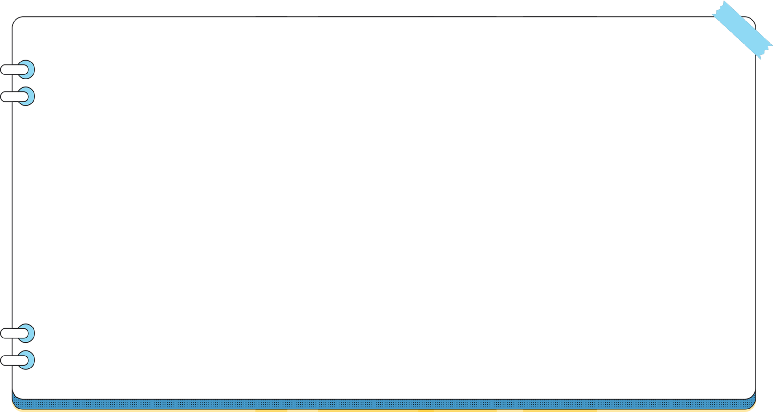

YÊU CẦU CẦN ĐẠT
Hình thành được bảng chia 3
1
Thuộc bảng chia 3
2
Vận dụng được vào tính nhẩm, giải các bài tập, bài toán thực tế có liên quan.
3

